Slide 1
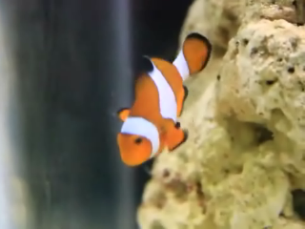
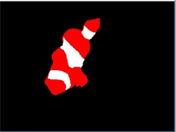
大作业3. 基于EM算法的小鱼像素点分类
已知：来自于两类的像素灰度值和rgb值
要求：运用EM算法对新的Nemo图像进行分割
(只对鱼身上像素点)，并对分割结果进行可视化
时间节点：11月10日24:00之前，过时不候
提交内容：程序文件以及方案和结果(用ppt的形式)，
加上小组成员名单
提交方式：打包文件夹(姓名来命名)
发送到助教邮箱：202412281009@std.uestc.edu.cn
仔细阅读ReadMe文档！！！
自行组队：3-4人
选出几组做的比较
好的同学在后续课堂做
presentation
有加分题

Slide 2
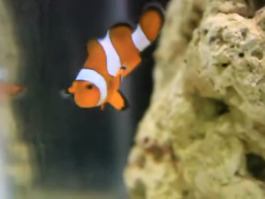
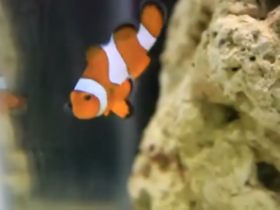
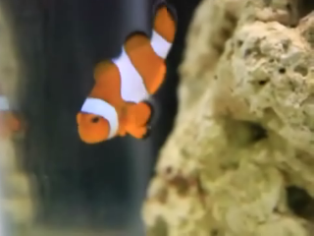
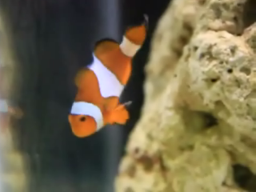
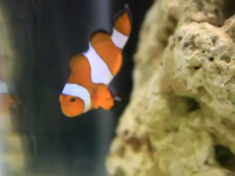

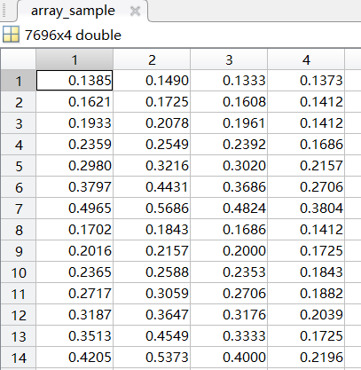
基于EM算法的小鱼像素点分类(续)
任务1：基于EM算法训练GMM(1D和3D)模型，并基于该模型实现图像(309.bmp)中小鱼像素点分类，灰度和彩色都要做。
任务2：另外四张图像(311 313 315 317)。
任务1必做，任务2加分题！
309.bmp
311.bmp
313.bmp
315.bmp
317.bmp
测
试
数据
如何获得mask?或者如何定位Nemo?
训
练
数据

